Slide 1
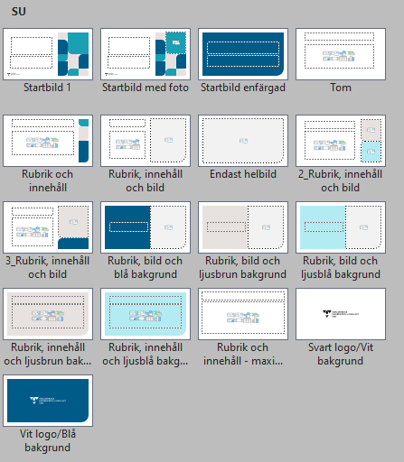
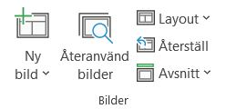
Instruktionssida
Mallarna hjälper dig att göra rätt. De är säkrade ur tillgänglighetsperspektiv och följer den visuella identiteten, men det är alltid du som skapar en presentation som ansvarar för både form och innehåll.
Ändra inte typsnitt och använd bara de godkända färgerna.
I VGR finns fyra grundmallar:
VGR:s bas (grå), som kan användas av alla
Hälso- och sjukvård (blå)
Kultur (röd)
Utbildning (grön)
Säkerställ att du använder rätt mall, kontakta kommunikation.su@vgregion.se om du är osäker.
Layout och Ny bild
Layout kallas de olika designer på sidor som du kan hitta i din mall. Du hittar dem under knappen Layout och Ny bild i menyn.
När du vill byta design på en layout
Visar samtliga layoutsidor
I webbhandboken finns mer information om tillgänglighet: Dokument - Webbhandbok VGR (vgregion.se)
I Lärportalen finns en utbildning om tillgänglighet i Powerpoint: Digital tillgänglighet (vgregion.se)
I VGR:s varumärkesmanual finns mer information om logotyper, färger, bilder osv:
VGR:s varumärkesmanual (vgregion.se)
För mer information om Sahlgrenska Universitetssjukhusets mallar: Mallar - Sahlgrenska Universitetssjukhuset

Slide 2
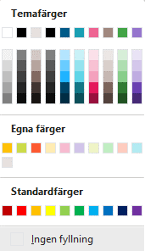
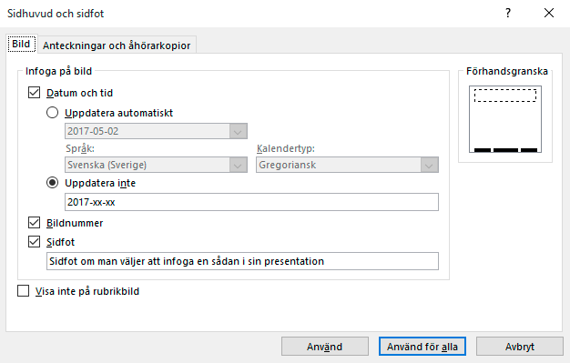
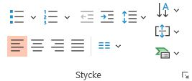
Instruktionssida
Använd rätt färger
Redigera sidfot och sidhuvud
De sex rutorna till höger är anpassade till diagram.
Under fliken Infoga hittar du Sidhuvud och sidfot. När du klickar här öppnas en dialogruta med olika val du kan göra för att redigera sidfot och sidhuvud. Vill du att dina ändringar ska gälla för alla layouter väljer du Använd för alla. Vill du bara ändra på sidan du står på väljer du Använd.
Om du inte vill använda sidhuvud eller sidfot låter du fältet vara som det är.
De fyra första är färger för text och bakgrund
Används för dekorativa grafiska element
Undvik att använda Standardfärger.
Punktlistor
Undvik att skapa nya punktlistor i menyn.
Välj istället en layout som har en punktlista.
Kopiera ett textfält med en punktlista om du behöver punktlistor på en annan sida.
När du vill gå upp eller ned en nivå i en punktlista använder du Öka/Minska indrag.

Slide 3
Instruktionssida
Utöver VGR:s grundform (fyrkanten med ett rundat hörn) så finns det fyra andra kompletterande former som kan användas i syfte att förstärka eller lyfta fram något, som till exempel ett datum eller en fakta. De kompletterande formerna har fasta proportioner och får inte användas ovanpå på VGR:s grundform eller i direkt anslutning till den.
Du kan kopiera och dessa former nedan och ändra färg på dem om du vill. Använd då huvudfärgen blå (likt nedan) med vit text på eller någon av de kompletterande färgerna med svart text på.
Du kan läsa mer här:
Kompletterande former - VGR:s varumärkesmanual
Text
Text
Text
Text

Slide 4
Exempel aktivitetsplan x
Aktiviteter | Jan | Feb | Mars | Apr | Maj | Juni | Juli | Aug | Sep | Okt | Nov | Dec
Aktivitet 1
Aktivitet 2
Aktivitet 3
Aktivitet 4
Aktivitet 5
Aktivitet 6
Aktivitet 7
Aktivitet 8
Aktivitet 9

Slide 5
Exempel aktivitetsplan x
xxxx
åååå-mm-dd
xxxx
åååå-mm-dd
xxxx
åååå-mm-dd
xxxx
åååå-mm-dd
xxxx
åååå-mm-dd
xxxx
åååå-mm-dd
xxxx
åååå-mm-dd

